Slide 1
黄金切割线
圆弧底形态
1月15日 20:15
许 为
执业编号:A1120619060011
经传多赢资深投顾，具有10年以上的从业研究经验，对A股均有较专业的研究。擅长以技术面为主，以政策，消息为辅挖掘市场热点投资机会，独创主力操盘三步曲，机构跟盘以及准确把握个股启动节奏和上涨空间判断！投资风格偏理性，顺势而为！

Slide 2
0 1
大盘分析：月线 周线 日线
0 2
黄金切割线
0 3
选股思路

Slide 3
PART 01
大盘分析：月线 周线 日线

Slide 4
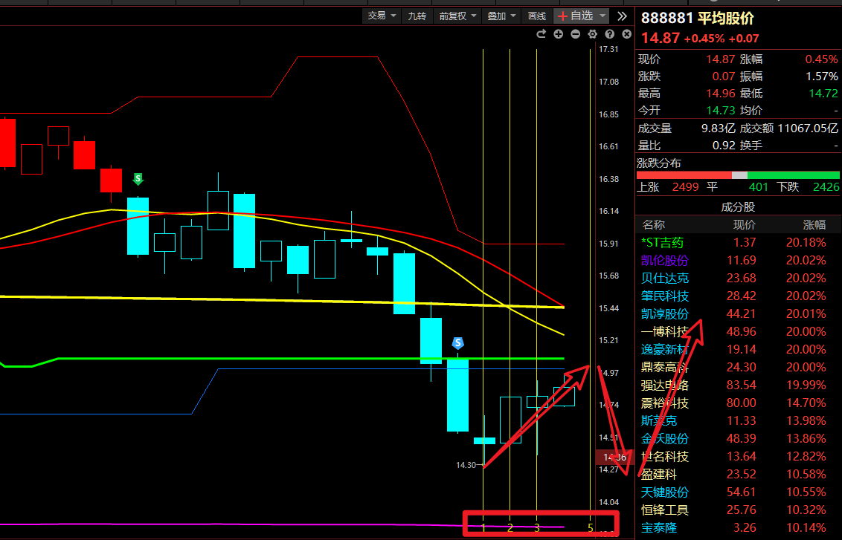
我们以平均股价新的起点为周期，然后画斐波拉契周期，如果明天遇到熊线的位置死叉，平均股价走底背离的图形，注意下周一，二，三出现双底的形态，然后下周三左右出现金叉的节奏。下周有望周线金叉，这样年前的3周走反弹为主，月线死叉的情况下+缩量的情况下，反弹力度有限，2月份继续小心，月线的死叉下2-3月份仍是死叉为主，到3-4月份月线的金叉，此处金叉是几个月甚至21-34个月周期的上涨，所以根据提前判断来把控节奏的演变和仓位的控制。

Slide 5
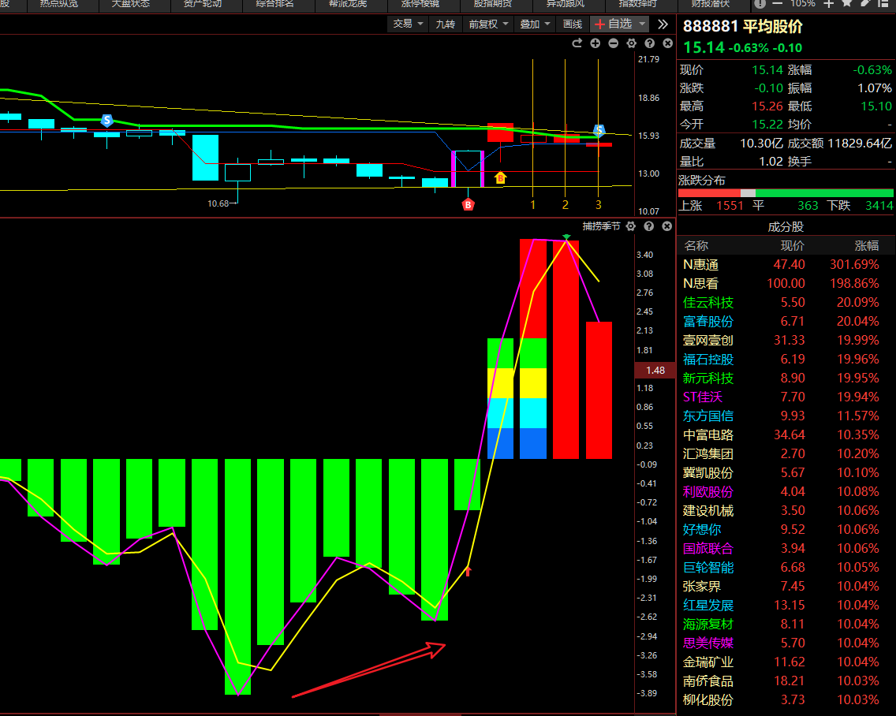
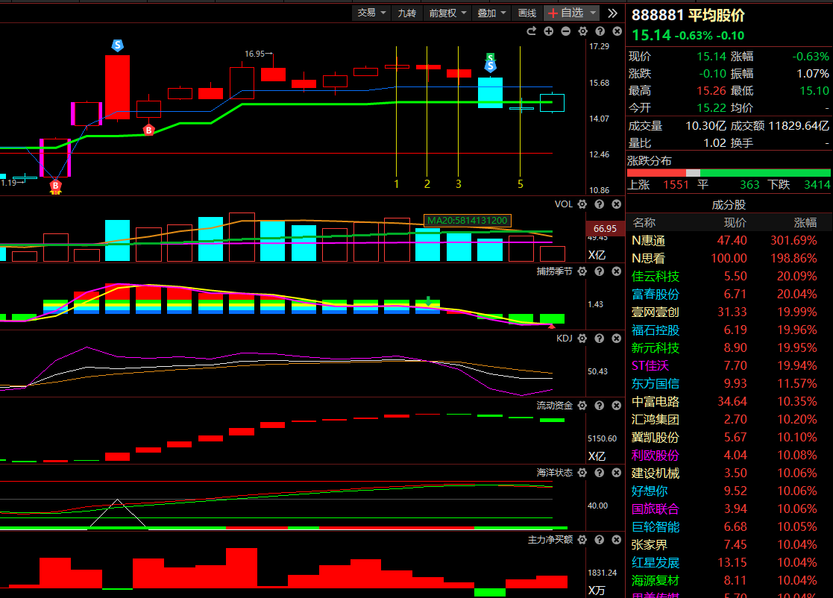
平均股价月线处于死叉，本周周线金叉，所以意味着当前先走周线的金叉节奏，受限于月线死叉，所以周线金叉反弹的空间不会太大，节前8个交易日，周线空间15.5附近，想突破是比较困难的，所以节前8个交易日维持震荡反弹节奏，仓位轻仓为主，2月份月线死叉的情况下，还是谨慎下。大的趋势好转让是未来2个月后的月线金叉节奏。

Slide 6
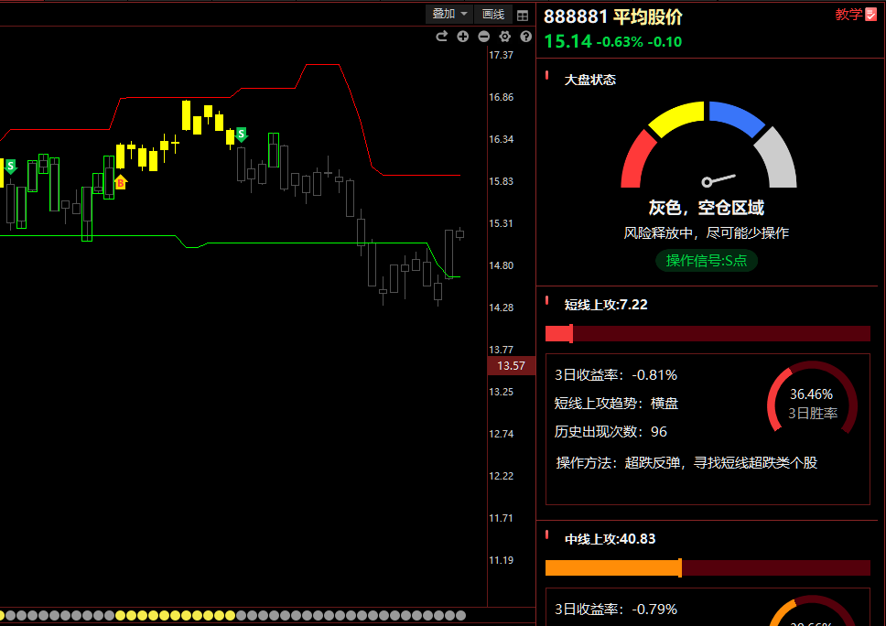
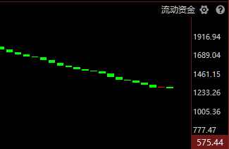
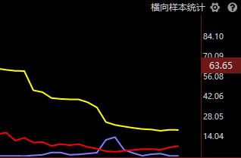
短期平均股价重回牛熊线箱体，盘中闪现B点，牛熊线叫箱体震荡，涨几天死叉休息，跌几天金叉做2,3天，管住手和节奏更加的重要，量继续缩量，一般假期综合征，成交量越来越低，横向样本没有强烈的赚钱效应。

Slide 7
PART 02
黄金切割线

Slide 8
足够超跌
股价从高位下跌，跌幅达到50%以上，然后长期的横盘震荡，构建横有多长，竖有多高
超跌后资金入场
切割线
圆弧底
横盘后之所以突破，都是因为资金的买入拉升：
1.低位流动资金大幅度的翻红，量能放量
2.资金密集的收集达到控盘的要求，配合大单异动频繁活跃
大周期拉升
周线处于金叉信号，未突破前的最佳埋伏机会，中线级别的大机会

Slide 9
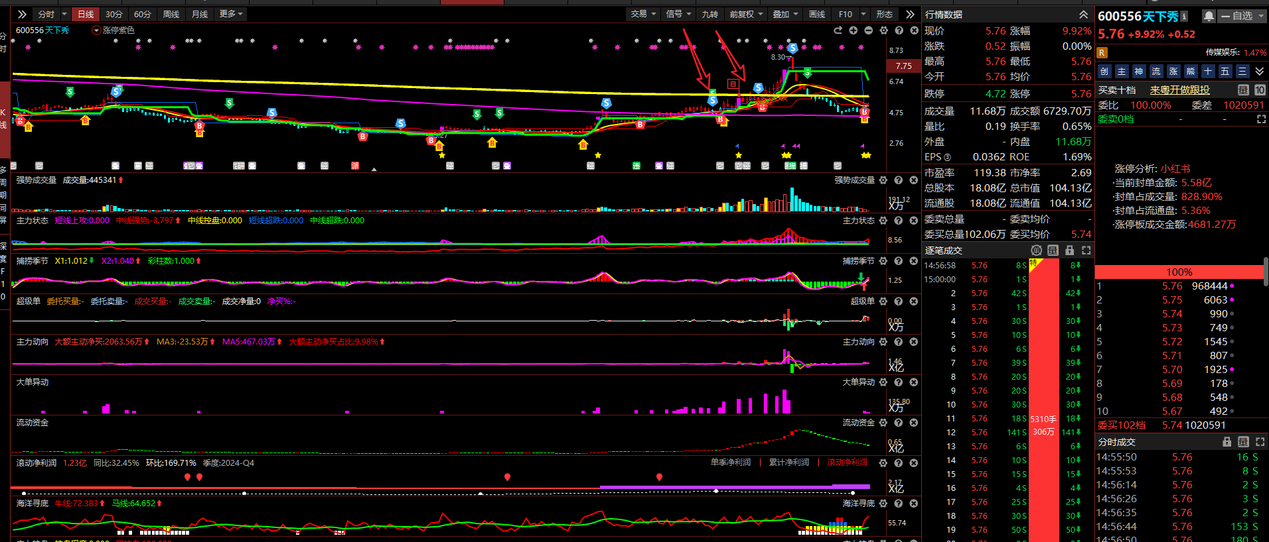
切割线前，横盘震荡，圆弧底，大单异动频繁，控盘后启动突破拉升的节奏。

Slide 10
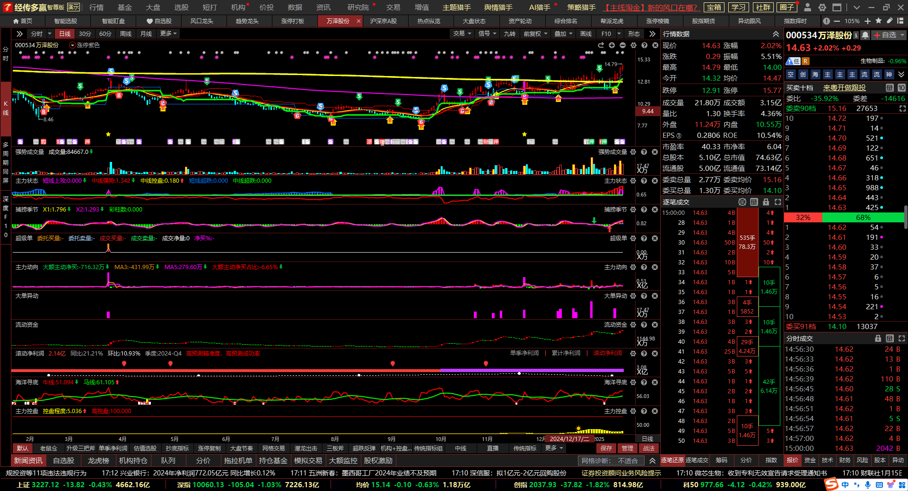
切割线前，横盘震荡，圆弧底，大单异动频繁，控盘后启动突破拉升的节奏。

Slide 11
PART 03
选股思路

Slide 12
